Slide 1

T
CUAI DeepRL. CS285스터디
2025.09.30
발표자 : 김성민

Slide 2
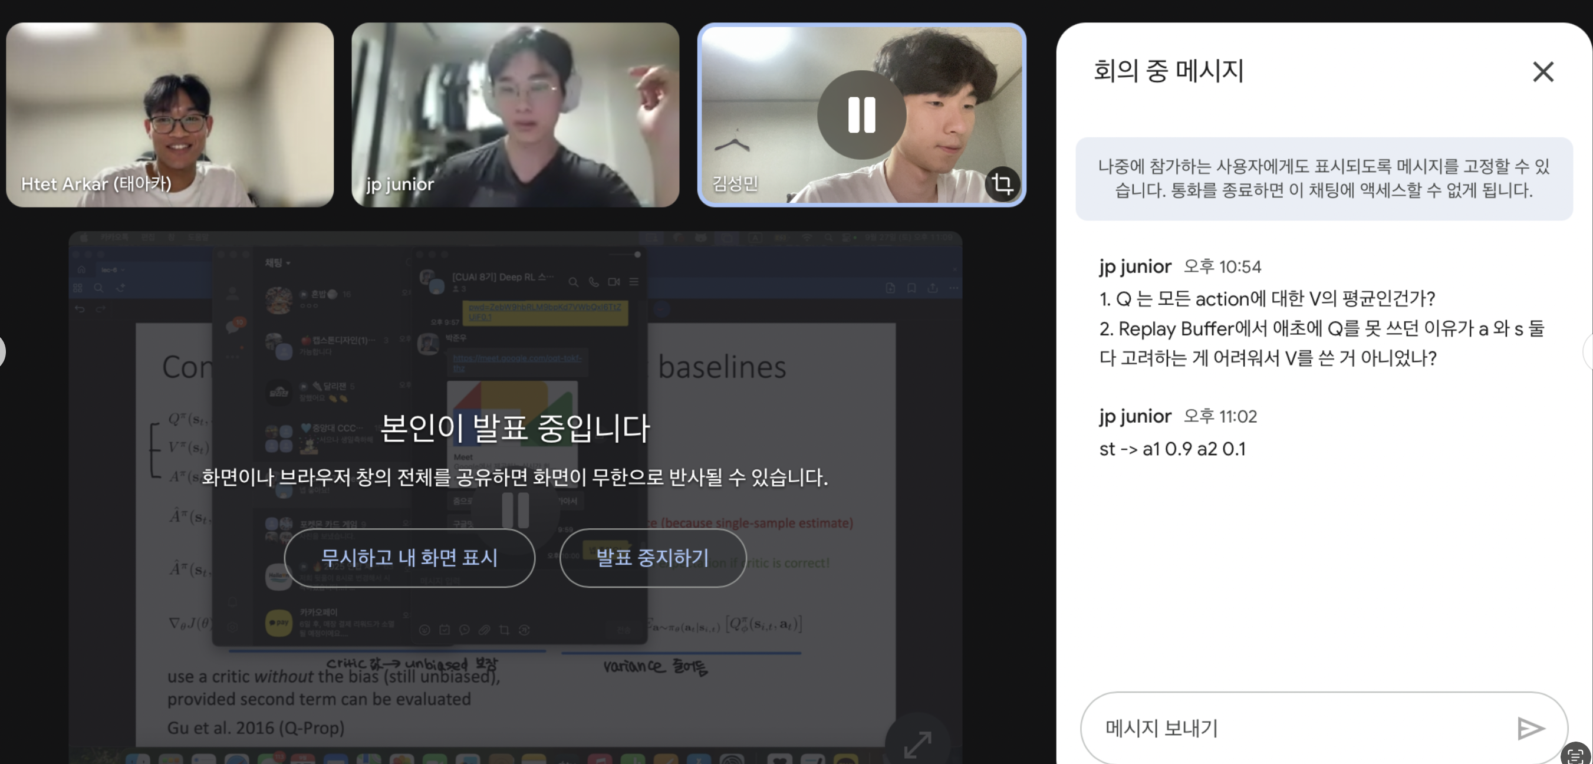
스터디원 소개 및 만남 인증
스터디원 1 : 김성민
스터디원 2 : 박준우
스터디원 3 : 태아카

Slide 3
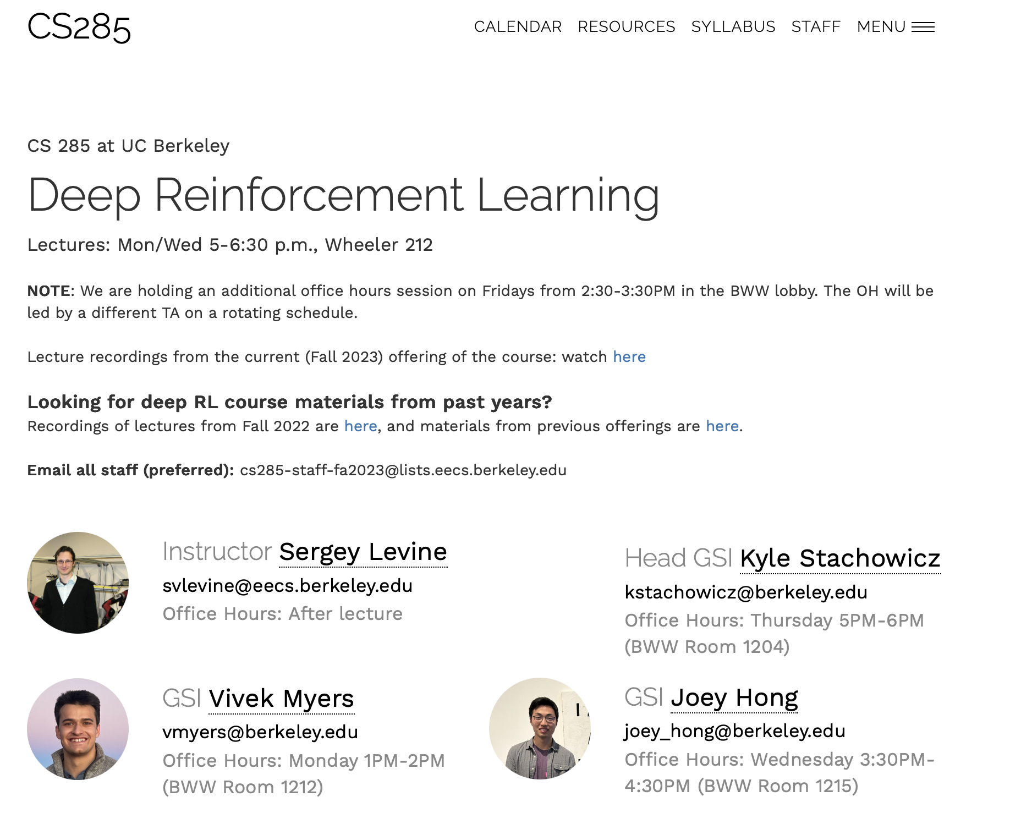
스터디 주제

Slide 4
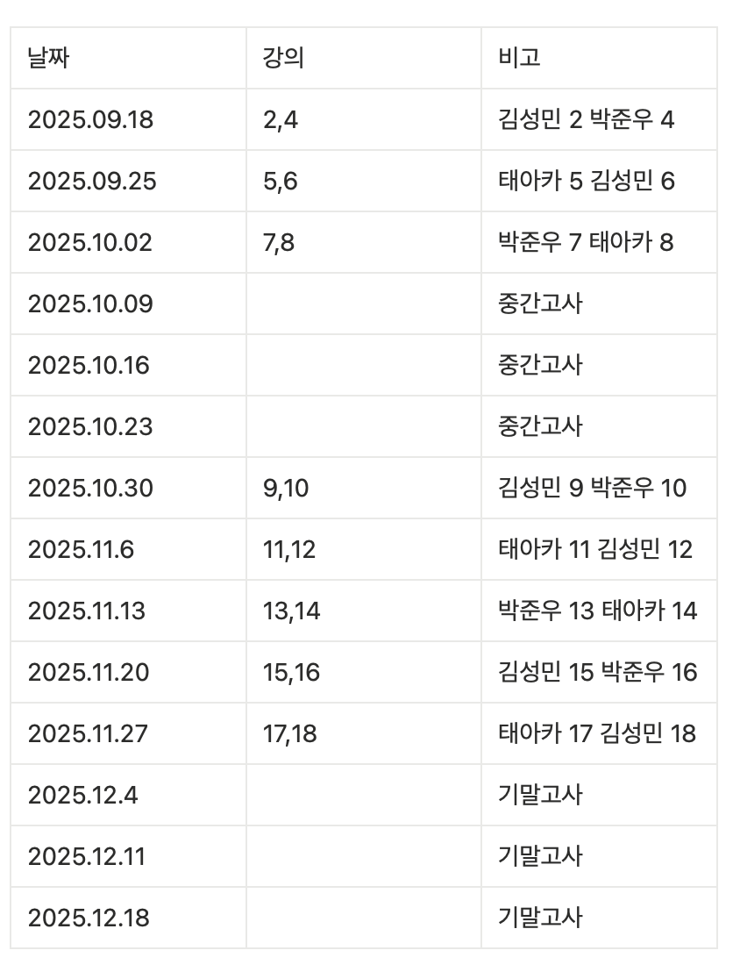
스터디 일정

Slide 5
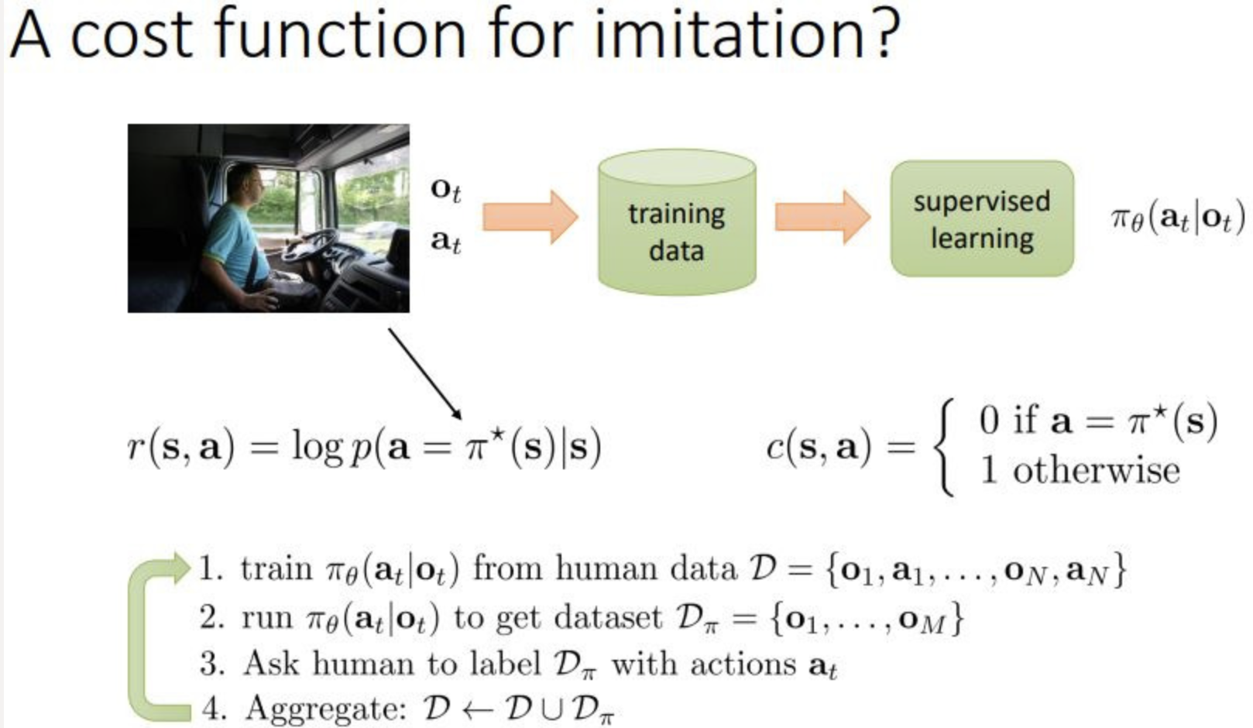
Lecture 2 Supervised Learning of Behaviors

Slide 6
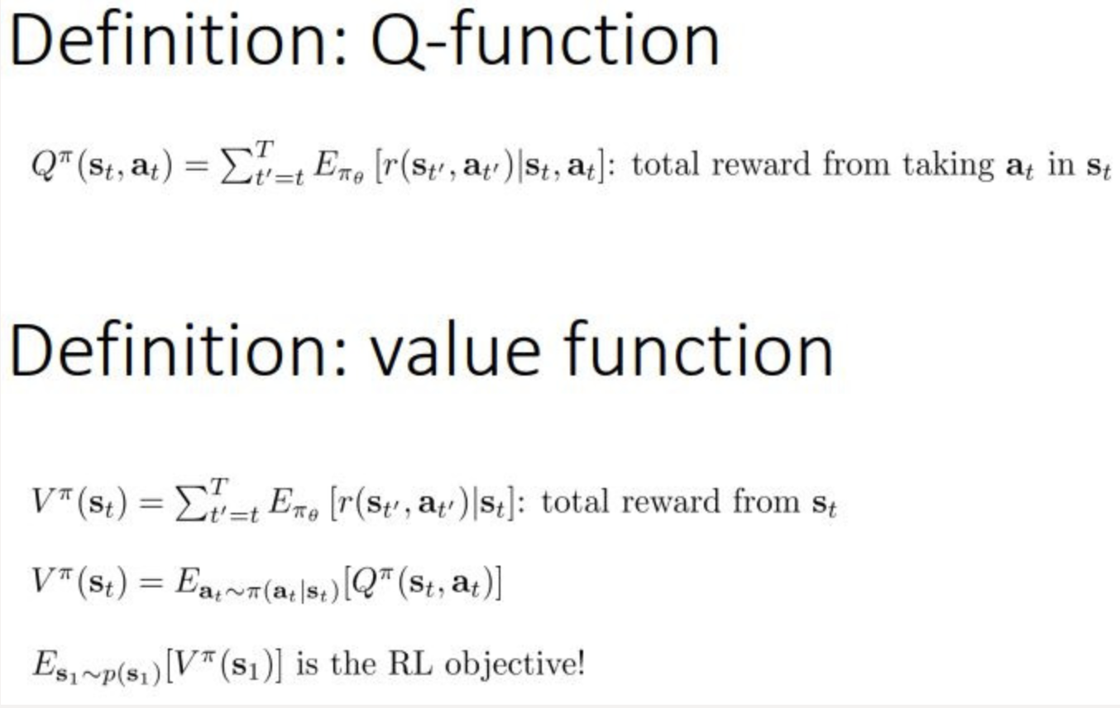
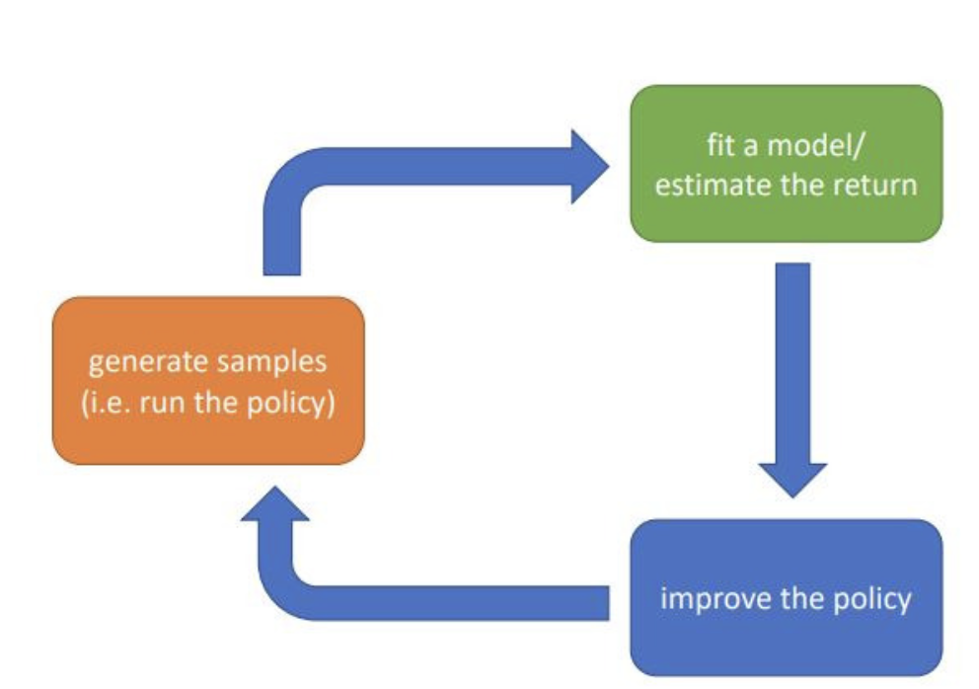
Lecture 4 Introduction to Reinforcement Learning

Slide 7
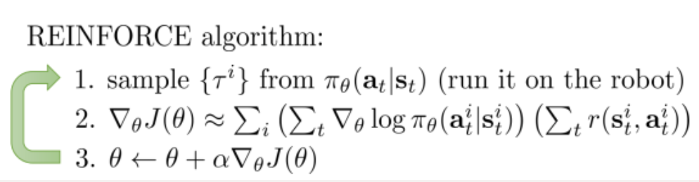
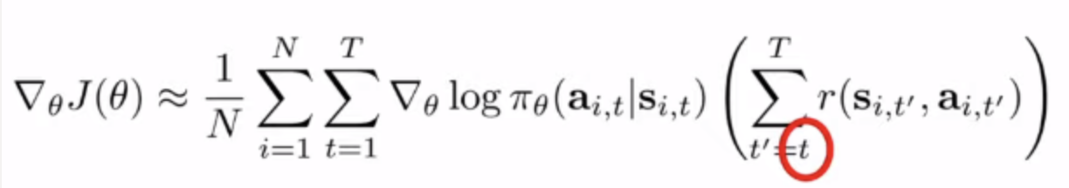
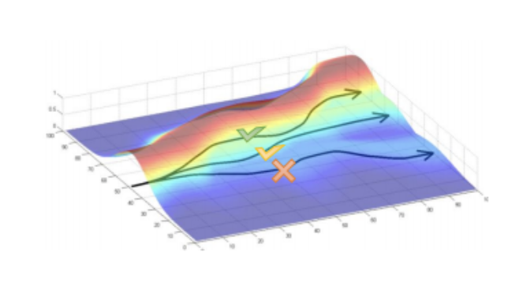
Lecture 5 Policy Gradients

Slide 8
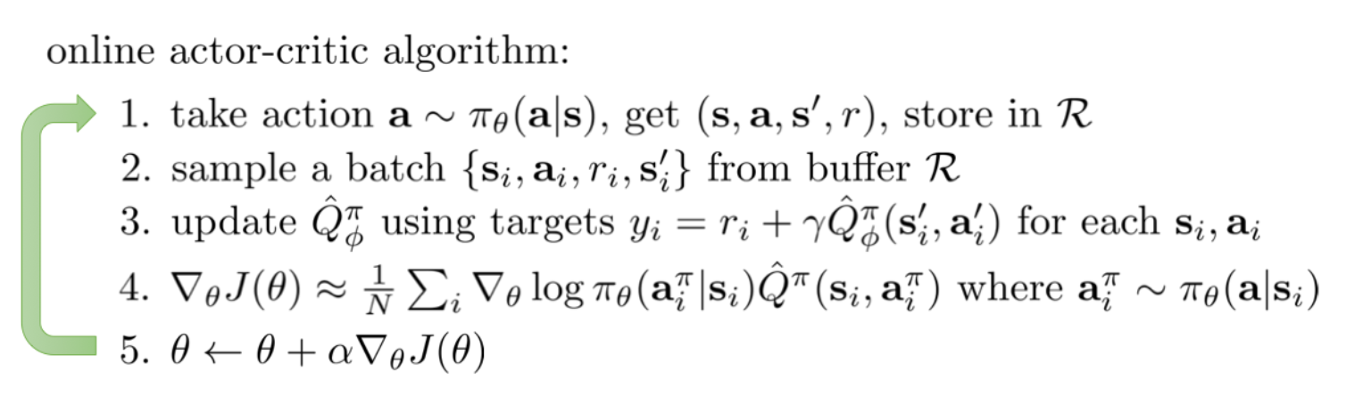
Lecture 6 Actor-Critic Algorithms

Slide 9
감사합니다

